Slide 2

CARACTERÍSTICAS DE PERSONALIDAD Y EL COMPORTAMIENTO DE COMPRA IMPULSIVA A PARTIR DEL USO Y CONSUMO DE TARJETAS DE CRÉDITO PROPIAS Y COMPARTIDAS QUE BRINDAN LOS HIPERMERCADOS EN MUJERES ENTRE LOS 25 Y 35 AÑOS DE ESTRATOS 2,3 Y 4 DE LA CIUDAD DE BOGOTÁ
Natalia Sánchez Marroquín
María Paula Garzón Ortega

Slide 3
JUSTIFICACION
Frente al sector financiero generando un poco más de concientización y responsabilidad frente a la forma en cómo se ofrecen y ponen a disposición las tarjetas de crédito y la forma racional de utilizarlas
Aportes a la academia con estudios que fundamenten los desarrollos investigativos de la psicología económica (FODEIN-USTA)
Frente al mismo consumidor orientando estrategias de responsabilidad económica y financiera por medio de la alfabetización económica.

Slide 4
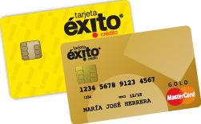

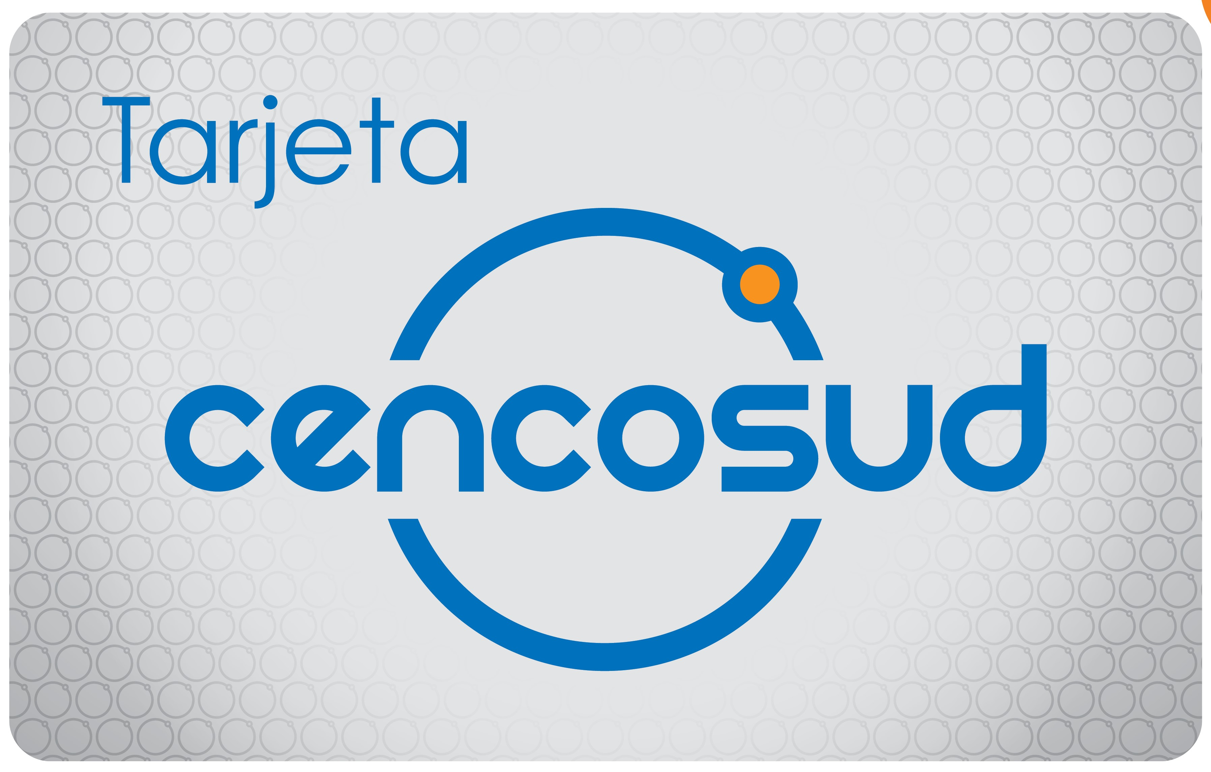
PROBLEMA
¿Cuál es la relación entre las características de personalidad y el comportamiento de compra impulsiva a partir del uso y consumo de tarjetas de crédito propias y compartidas que brindan los almacenes Éxito y Cencosud en mujeres entre los 25 y 35 años de los estratos 3 y 4 de la ciudad de Bogotá?

Slide 5


OBJETIVOS
Identificar la relación entre las características de personalidad y el comportamiento de compra impulsiva a partir del uso y consumo de tarjetas de crédito propias y compartidas que brindan los hipermercados en mujeres entre los 25 y 35 años de estratos 2,3 y 4 de la ciudad de Bogotá, por medio de un estudio descriptivo que permita el planteamiento de un perfil de consumidor y el establecimiento de recomendaciones en el marco de la educación económica y financiera.
Identificar los factores o rasgos de personalidad que dan sentido a la compra impulsiva a partir del uso de tarjetas de crédito del sector retail.
Establecer las relaciones entre niveles de endeudamiento y tipo compra impulsiva a partir del entendimiento de los modelos teórico y empíricos planteados.
GENERAL
ESPECIFICOS
Comprender el conocimiento económico formado por parte de las mujeres objeto de estudio para el establecimiento de recomendaciones de alfabetización económica y financiera.

Slide 6
¿Cuál es la relación entre las características de personalidad y el comportamiento de compra impulsiva a partir del uso y consumo de tarjetas de crédito propias y compartidas que brindan los almacenes Éxito y Cencosud en mujeres entre los 25 y 35 años de los estratos 3 y 4 de la ciudad de Bogotá?
Contextualización del consumidor de tarjetas de crédito ofertadas por las cadenas de hipermercados en Colombia
Estilo de vida
Tecnologia
Características de personalidad y rasgos del comprador impulsivo
Compra impulsiva
Dinero plastico
Pagos virtaules
Bancarizacion de la poblacion
Fidelizacion
Tarjeta de credito marca propia
Facilidad de pago
Beneficios
No planeada
Factores ambientales y sociales
Personalidad
Auto concepto
Teoría de rasgos
Autonomía funcional
Hedonismo
endeudamiento y alfabetización económica
Perfiles
Actitud hacia el endeudamiento
Crédito
Facilidad de pago
Pasaporte de consumo
Características demográficas
Socialización económica
Familia
Niveles de pensamiento economico
Adquirir beiens

Slide 7
METODOLOGIA
Recolección de datos para probar hipótesis, con base en la medición numérica y el análisis estadístico, para establecer patrones de comportamiento y probar teorías (Hernández, Fernández y Baptista, 2003)
Metodología cuantitativa
Especificar las propiedades importantes de personas, grupos, comunidades o cualquier otro fenómeno que sea sometido a análisis.
Estudio descriptivo
Diseño de investigación transversal
Describir variables y medir su relación en un momento específico. (Hernández, 2003).

Slide 8
VARIABLE | MEDICION
Rasgos de personalidad | Nominal
Compra impulsiva. | Escala
Propensión al uso y consumo de tarjetas de crédito | Escala
Alfabetización económica | Nominal
Estrato | Nominal
Edad | Nominal

Slide 9


MUESTREO
Para esta investigación la población objeto se estableció como mujeres entre 25 y 35 años, usuarias de tarjetas de crédito del sector retail. Se seleccionaron 120 mujeres usuarias de tarjetas de crédito de marcas de supermercados, específicamente de Éxito y Cencosud, con edad entre los 25 y 35 años y pertenecientes al estrato socioeconómico 3,4 y 5
Muestreo intencional.

Slide 10
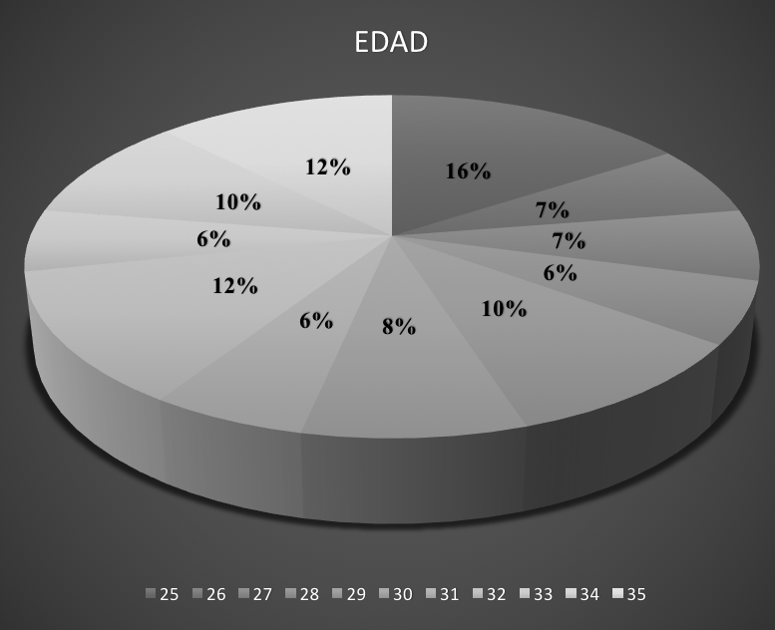
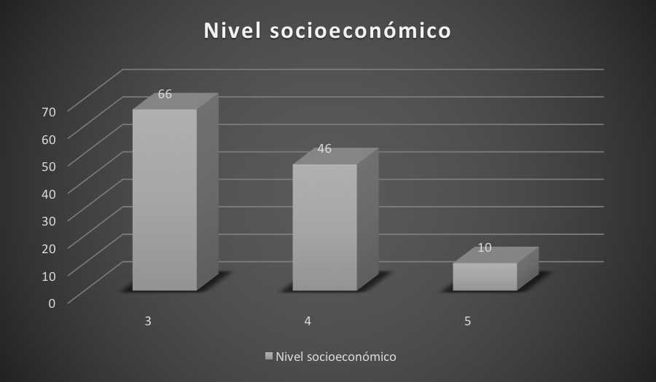
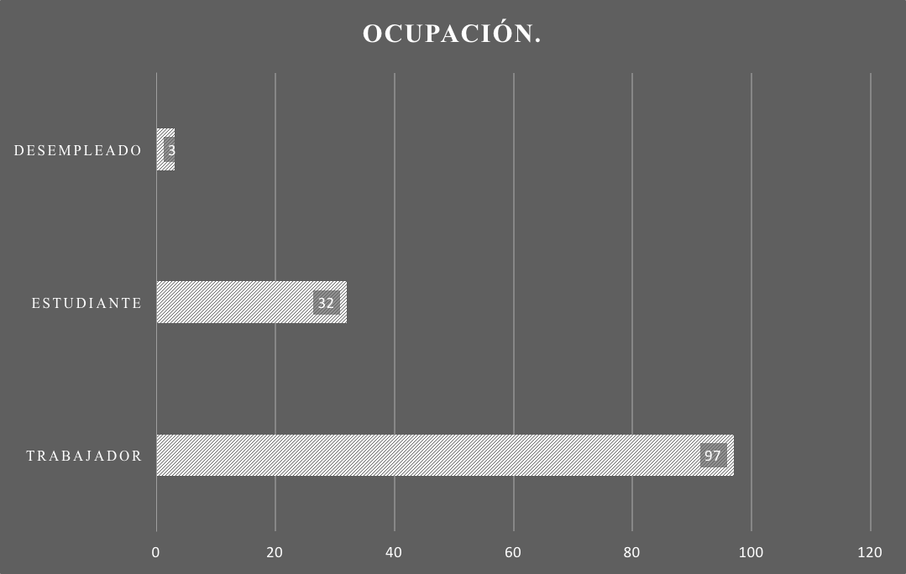

Slide 11


TÉCNICAS E INSTRUMENTOS
Test de compra impulsiva.
Test de endeudamiento.
Test de la personalidad.

Slide 12

ANALISIS DE DATOS
Se realizó un análisis descriptivo:
Tablas de contingencia

Slide 13
RESULTADOS
V1 | V2 | CHI2 | SIG
Con algunas tarjetas de crédito de almacenes de cadena siento la necesidad inmediata de adquirirlas | No me gusta involucrarme en los problemas de los demás | 40.262a | .005
Fuente: Elaboración propia
Néstor Fernández (2011) infiere que este tipo de personas se auto describen como muy tímidos con sentimientos de inferioridad, que no disfrutan de las relaciones interpersonales, este es un tipo de personalidad que describe las personas que sienten la necesidad de adquirir una tarjeta de crédito.

Slide 14
V1 | V2 | CHI2 | SIG
Una de las cosas que más me gusta al tener una tarjeta de crédito es que sé que es mía | No me gusta involucrarme en los problemas de los demás | 45.929a | .001
Fuente: Elaboración propia
Como se puede identificar la variable 2 de este caso ya ha tenido anteriormente relación con otro tipo de variable del test de endeudamiento, esta prolongada reiteración denota que este rasgo de personalidad es sobresaliente en personas propensas al endeudamiento.

Slide 15
V1 | V2 | CHI2 | SIG
Una de las cosas que más me gusta al tener una tarjeta de crédito es que sé que es mía | Hago cosas que otros encuentran extrañas | 41.812ª | .003
Fuente: Elaboración propia
Allport (1970), Autonomía funcional propia: Se refiere a aquellos, valores y actitudes de los que es consciente el propio individuo, este mismo escoge las motivaciones que para él tienen mayor importancia y se vuelven su estilo de vida.

Slide 16
V1 | V2 | CHI2 | SIG
Me gusta adquirir nuevas tarjetas de crédito | Raramente busco un significado más profundo a las cosas | 56.264a | .000
Fuente: Elaboración propia
Propiamente existen rasgos que presentan los individuos propensos a la compra impulsiva, entre ellos, son personas que suelen tener un pensamiento poco reflexivo, se sienten atraídas emocionalmente por el objeto que desean adquirir e impulsados por una gratificación inmediata, además prestan poca atención a las consecuencias negativas derivadas de su comportamiento impulsivo. (Jurado y Uribe 2011)

Slide 17
V1 | V2 | CHI 2 | SIG
¿Qué tarjeta de crédito usa Éxito o Cencosud? | Suelo tomar decisiones de compra impulsiva haciendo el pago tarjetas de crédito de almacenes de cadena | 34.823a | 0.00
Fuente: Elaboración Propia
Como lo describe Pinazo (1997 p.35) dado el condicionamiento clásico una persona puede aprender la relación entre gastar de forma despreocupada y el tener una tarjeta de crédito.

Slide 18
V1 | V2 | CHI 2 | SIG
¿Qué tarjeta de crédito usa Éxito o Cencosud? | Disfruto sabiendo que al ir de tienda en tienda igual compro algo | 37.878a | 0.00
Fuente: Elaboración Propia
Se puede afirmar que la conducta de “ir de tiendas”, como cualquier otra conducta similar, tiene el potencial de ser adictiva para una persona según (Nataarajan y Goff, 1991) citado por Degeneri (2010)

Slide 19
V1 | V2 | CHI 2 | SIG
¿Qué tarjeta de crédito usa Éxito o Cencosud? | Me gusta adquirir nuevas tarjetas de crédito. | 38.676a | 0.00
Fuente: Elaboración Propia
Autogratificación que es la capacidad de recibir refuerzos y estimulación positiva del ambiente y los productos, de modo que el sujeto puede escapar del aburrimiento, alimentar su búsqueda de novedades o desarrollar su cultura de consumo. (Degeneri, 2010, p.90)

Slide 20
V1 | V2 | CHI 2 | SIG
¿Qué tarjeta de crédito usa Éxito o Cencosud? | Me gusta comprar productos originales y diferentes por medio de mis tarjetas de crédito del sector retail. | 46.633a | 0.00
Fuente: Elaboración Propia
Los productos, las marcas y los servicios son símbolos culturales, que pueden ser tanto referenciales como expresivos. (Luna, 1995) citado por (Degeneri, 2010, p.68)

Slide 21
V1 | V2 | V3 | CHI 2 | SIG
Una de las cosas que más me gusta al tener una tarjeta de crédito es que sé que es mía | El uso del crédito del sector retail es una parte esencial del estilo de vida actual | Éxito | 64.672b | 0
Fuente: Elaboración Propia
Salazar & González, (2013), la sociedad actual en la cual nos desenvolvemos se caracteriza por sentirse bastante cómoda contrayendo y manteniendo deudas. Además esta sociedad no considera como un atributo valorado en la normalidad el hecho de mantenerse distante de las deudas, (Troncoso y Zuñiga, 2013, p.24)

Slide 22
V1 | V2 | V3 | CHI 2 | SIG
Suelo tomar decisiones de compra impulsiva haciendo el pago tarjetas de crédito de almacenes de cadena | Usar el crédito del sector retail permite tener una mejor calidad de vida | Éxito | 57.821b | 0
Fuente: Elaboración Propia
Compra impulsiva social, definida por Quintanilla, Luna y Berenguer (1998, p.23) por ser un tipo de compra donde el motivador fundamental es la integración o identidad social. Se da en muchos casos en presencia de otros consumidores o miembros del grupo de referencia del sujeto.

Slide 23
V1 | V2 | V3 | CHI 2 | SIG
Suelo tomar decisiones de compra impulsiva haciendo el pago tarjetas de crédito de almacenes de cadena | Usar el crédito del sector retail permite tener una mejor calidad de vida | Éxito | 57.821b | 0
Fuente: Elaboración Propia
La anterior facilidad la brinda la tarjeta de crédito al respecto evidencia como lo señala Valance, d’Astons y Fortier (1988), que el marketing y la forma en la que se hacen más atractivos estos beneficios para los consumidores juega un papel crucial en la conducta de compra impulsiva.

Slide 24
V1 | V2 | CHI2 | SIG
Edad | Con algunas tarjetas de crédito de almacenes de cadena siento la necesidad inmediata de adquirirlas | 81.476ª | .003
Fuente: Elaboración Propia
Hernández y Domínguez (1991) encontraron que la edad tiene una relación directa con las actitudes de los consumidores, sustentada en que las personas van adquiriendo conocimientos y mejorando sus habilidades a medida que realizan más y mejores compras, experiencia que se acrecienta al conocer las cualidades y defectos del producto. (De la Paz Hernandez, 2004, p.142)

Slide 25
V1 | V2 | CHI2 | SIG
Actividad | Me encanta usar mis tarjetas de crédito del sector retail aún sabiendo que no lo tenía dentro de mis planes | 25.305a | .005
Fuente: Elaboración Propia
Estudios indican que las personas con una perspectiva de poseer un estilo de vida más elevado y que poseen niveles de ingresos inferiores al promedio, desarrollan hábitos de compra caracterizados por la impulsividad y mantienen una elevada tolerancia a la deuda. (Troncoso y Zuñiga, 2013, p.25)

Slide 26
CONCLUSIONES
El auge de las tarjetas de crédito ha hecho que abordar sus implicaciones desde todos los ángulos no solo económicos sino también psicológicos y sobre todo cómo esto incide en la capacidad de endeudamiento del individuo.
La personalidad de un individuo es un ente fundamental en la decisión de compra impulsiva por esta razón se podrían realizar campañas de concientización inicialmente identificando mujeres que sean tímidas y que tenga un nivel de endeudamiento alto ya que esto fue uno de los principales resultados en cuanto personalidad que arrojó este estudio.
Se evidencia una fuerte influencia de cómo el individuo es percibido en su grupo de referencia, esto los hace tomar decisiones de compra impulsiva, además que acceden a las tarjetas de crédito con el fin de mejorar su estilo de vida.

Slide 27
Alfabetización económica: desde casa, es decir, desde la niñez inculcar buenos hábitos económicos , evitará problemas en la adultez y sobretodo ahorraría recursos al tener adultos mejor preparados para afrontar los desafíos económicos.
Los bancos o empresas que emiten este tipo de tarjetas podrían realizar campañas de concientización no solamente de las ventajas sino también de las desventajas que trae el portar una tarjeta de crédito, por el tema de responsabilidad social
Hay algo con lo que los almacenes de retail pueden competir fuertemente y es la innovación en cuanto a programas de fidelización , y así se podrían adoptar nuevas estrategias

Slide 28
REFERENCIAS
Allport, G. W. (1962) Murray, H. Teorias disposicionales y de los rasgos.Teorias disposicionales.ALLPORT, G. W. (1964). Mental health: A generic attitude. Journal of Religion and Health, 4(1), 7-21.
Banco de la República (2015), Informe especial de estabilidad financiera, recuperado de http://www.banrep.gov.co/docum/Lectura_finanzas/pdf/iepref_mar_5_2015.pdf
Calatayud, D.P (1997). Psicología del márketing, la publicidad y el consumo. Universitat Jaume I.
Denegri M., Cabezas, D., Del Valle, C., Gonzalez, Y. & Sépulveda, J. (2012). Escala de Actitudes hacia el Endeudamiento: validez factorial y perfiles actitudinales en estudiantes universitarios chilenos. Universitas Psychologica, 11(2), 497-509.
Dittmar, H. (2005) rA new look at “compulsive buying”: Self–discrepancies and materialistic values as predictors of compulsive buying tendency Journal of Social and Clinical Psychology, 24 (2005), pp. 832-859
Guía Financiera. (2005). Tarjetas de crédito. Guía financiera , 65-68.
G. Muruganantham, Ravi Shankar Bhakat (2006). A Review of Impulse Buying Behavior, 152-156.
Hernandez, Baptista & Fernández (2010). Metodología de la investigación. México D.F.
Kirchner t., Torres m., Forns m. (1998). El modelo de rasgo. Evaluación psicológica: modelos y técnicas. Barcelona: Paidós Ibérica.
Lourdes Angulo Salazar (2014), Prácticas financieras riesgosas para afrontar la crisis económica en los hogares: entre malabarismos con el dinero y sobreendeudamiento, pág 28-35.

Slide 29
Arocas,L., Puello,S., Botero.M.M, (2004), La compra impulsiva y el materialismo en los jóvenes: estudio exploratorio en estudiantes universitarios de barranquilla (colombia), Psicología desde el Caribe. Universidad cid Norte. n° 14, 5-10.
Marañon, R. C. (2014). Psicología de las diferencias individuales. México D.F.
Nielsen (2016), 6 Tendencias del retail en américa Latina, recuperado de http://www.nielsen.com/co/es/insights/reports/2016/Tendencias-retail-latam.html
PARRADO, F., & MENDILVIESO, M. (2015). Descripción de hábitos compra y endeudamiento de una muestra de consumidores del área metropolitana de Pereira. Revista Cientí ca Guillermo de Ockham, 13(2), 107-115.
Quintanilla I, Luna R y Berenguer G.(1998), La compra impulsiva y la compra patológica: el modelo cac, pag 10-20
Rizwan R.(2015). Influence of Lifestyle and Cultural Values on Impulse Buying Behavior. Journal of Culture, Society and Development www.iiste.org ISSN 2422-8400 An International Peer-reviewed Journal Vol.10, 2015
Yang, Dong-Jenn; Lee, C. W(2016), In-store promotional mix and the effects on female consumer buying decisions in relation to cosmetic products,(IJMESS), 687 – 693.
Troncoso D, (2013), Análisis de los patrones de consumo y endeudamiento de las mujeres de la Provincia de Ñuble en el marco de las nuevas vinculaciones rural-urbanas. Universidad del Bio-Bio.
Universidad Autónoma de México (2011), Cuestionario 16 Factores de la personalidad recuperado de http://www.e-continua.com/documentos/16FP_instructivo_nfs.pdf
Universidad Militar Nueva Granada (2014), Las tarjetas de crédito en Colombia, recuperado de http://repository.unimilitar.edu.co/bitstream/10654/11837/1/Las%20Tarjetas%20de%20Credito%20en%20Colombia%20-%20Pedro%20Pablo%20Sanchez%20G.%20-%20Abr2014.pdf
Universidad Militar Nueva Granada (2015) El impacto del manejo inapropiado de las tarjetas de crédito en la economía de los hogares colombianos.

